Slide 1
Zdravstvo temeljeno na učinku i kvaliteti
Liječnička komora HNŽ
Konferencija o zdravstvu i zdravlju HNŽ/K
Mostar, 16.prosinca 2016

Slide 2
Zdravstvo
Prema Zakonu o zdravstvenoj zaštiti „zdravstvena zaštita obuhvata sustav društvenih, grupnih i individualnih mjera, usluga i aktivnosti za očuvanje i unapređenje zdravlja, sprečavanje bolesti, rano otkrivanje bolesti, blagovremeno liječenje, te zdravstvenu njegu i rehabilitaciju, kao i primjenu zdravstvenih tehnologija.“

Slide 3
Zdravstvena djelatnost provodi se kao primarna, specijalističko-konsultativna i bolnička zdravstvena djelatnost i djelatnost javnog zdravstva.
Zdravstvena djelatnost obavlja se na primarnom, sekundarnom i tercijarnom nivou zdravstvene zaštite, te na nivou federalnih i županijskih zavoda za zdravstvo.

Slide 4
Načela propisana Zakonom o zdravstenoj zaštiti
Načelo stalnog unapređenja kvaliteta zdravstvene zaštite, koji se ostvaruje mjerama i aktivnostima, kojima se u skladu sa suvremenim dostignućima medicinske znanosti i prakse povećavaju mogućnosti povoljnog ishoda i smanjivanje rizika i drugih neželjenih posljedica po zdravlje i zdravstveno stanje pojedinca i zajednice u cjelini.
Načelo efikasnosti zdravstvene zaštite ostvaruje se postizanjem najboljih mogućih rezultata u odnosu na raspoložive resurse u zdravstvu, odnosno postizanjem najvišeg nivoa zdravstvene zaštite, uz racionalno korištenje raspoloživih resursa.

Slide 5
Pristupi u određivanju učinka
ISPOR (Međunarodno društvo za farmakoekonomiku i istraživanje rezultata) u knjizi Health care cost, quality and outcomes, ISPOR Book of terms, 2003, predstavlja značajnu listu termina vezano za određivanje outcoma u oblasti zdravstva i obzirom na detaljnja pojašnjenja ovih termina mogli bi se primjeniti kao široka spektar tehnika pri određivanju ekonomičnosti, efikasnosti i efektivnosti u zdravstvu.
Cost Benefit Analiza (CBA)
Analitička tehnika proizašla iz ekonomske teorije, koja prati i komparira neto troškove intervencije u zdravstvenoj zaštiti sa koristima koje se javljaju kao posljedica izvršene aktivnosti oblasti zdravstva. Kod ove tehnike i troškovi i koristi se izražavaju u novčanim jedinicama.

Slide 6
Benefit je ostvaren ukoliko je komparacijom određeno da je posljedica izvršenog programa dala bolje rezultate u odnosu na alternativni program uz date troškove. Neto troškovi intervencije su troškovi tretmana (lijekovi, troškovi, opreme, kućna njega, troškovi pacijenta i obitelji, troškovi izgubljene produktivnosti, mogući troškovi zbog izgubljenog vremena, itd) i oni treba du budu niži od tretmana sa alternativnim programom.

Slide 7
A cost-benefit analysis of immunization for pneumococcal pneumonia. JAMA 1981.
Sve cijepiti, nikog ili pacijente s visokim rizikom
Vjerojatnost bolesti, nuspojave od cijepljenja, liječenje pneumonije, dijagnoza visokorizičnih grupa pacijenata...
CBA indicira da treba cijepiti samo one s visokim rizikom obolijevanja od pneumonije

Slide 8
Da li je kućna dijaliza isplativija ?
Medicinski troškovi: aparatura, potrošni materijal, asistent (plaćen-ulazi u direktan trošak ili neplaćen ulazi u indirektan !)
Nemedicinski troškovi: nema troškova transporta
Indirektni : neplaćeni asistent, vrijeme dijalize izvan radnog vremena pa nema gubitka zarade

Slide 9
Medicinska skrb je investicija u ljudski kapital
Da li je odluka o masovnom “skriningu” raka dojke i debelog crijeva donesena na temelju ekonomske analize ? Koliko košta jedan otkriveni novi slučaj metodom masovnog skrininga, a koliko uobičajenom standardnom procedurom unutar zdravstvenog sustava ( posjeta doktoru, verifikacija dijagnoze) ?
CBA prisiljava promišljati o kvantitativnim elementima zdravstvenog programa !

Slide 10
Medicinska skrb je investicija u ljudski kapital
Koliko vrijedi godina života?
Demografska slika
Imamo li strategiju? Ona nije vezana isključivo za zdravstvo. Zdravstveni sektor je tek dio (ogledalo) jasne strategije društvenog uređenja

Slide 11
Kvalitet zdravstvene usluge (QC)
Zavod za medicinu (IOM) je još 1990. godine definirao kvalitet zdravstvene usluge kao “stupanj kojim bi zdravstvene usluge za pojedince ili populaciju uvećale mogućnost željenog zdravstvenog stanja i da su konzistentne sa profesionalnim znanjem medicinskog osoblja. Generalno postoje 3 dimenzije ove analize. Efektivnost zdravstvene usluge, pristup liječenju i zadovoljstvo pacijenta.
Okvirni pristup uključuje 5 elemenata. 1) cilj mjerenja kvalitete 2) pacijent/populacija; 3) vrijeme mjerenja 4) kao izvor pacijentovu informaciju i 5) oblikovanje na koji će se način mjeriti kvalitet zdravstvene usluge.

Slide 12
ŠTO JE KVALITET ?
Stupanj izvrsnosti ?
Raditi prave stvari, ispravno, prvi put?
Ispunjenje ili premašivanje očekivanja klijenata?
Najiscrpniju definiciju kvalitete u zdravstvu dali bi sami korisnici zdravstvenih usluga-pacijenti?

Slide 13
ŠTO JE KVALITET ?

Slide 14
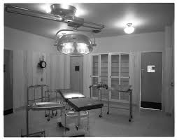
Bolničke usluge – kvalitet?

Slide 15
Ključna obilježja kvalitetne zdravstvene zaštite
Djelotvornost (efficiency)
Efikasnost (efficasy)
Učinkovitost (effectiveness)
Dostupnost (accessibility)
Neprekidnost (continuity)
Pravičnost (equity)
Prihvatljivost (acceptability)
Pravodobnost (timeliness)
Prikladnost (appropriateness)
Raspoloživost (availability)
Sigurnost (safety)

Slide 16
Zakonski okvir

Slide 17
UČINKOVITOST I KVALITETA ZDRAVSTVENE ZAŠTITE
Primarna zdravstvena zaštita
problem financiranja
- glavarine
izostanak motiviranosti za rad
- plaćanje po usluzi (standardna usluga)
PZZ ne funkcionira kao “gatekeeper”
- slanje specijalistima se povećava (svaki treći pacijent se upućuje specijalisti)
periodični sistematski pregledi su se smanjili u odnosu
na 1990. godinu
nema informatizacije sustava

Slide 18
Bolnička zdravstvena zaštita
problem financiranja
- Deficit bolničkih proračuna
- izostanak jasne strategije razvoja
- plaćanje bez obzira na učinak i učinkovitost
manjak specijalista i srednjeg medicinskog osoblja
nema standardizacije bolnica
nema informatizacije sustava

Slide 19
Bolničke usluge - plaćanje
Kritične u ekonomskim analizama
Tri potpuno različite opcije:
Per diem ; prosječni dnevni trošak, svi fiksni i varijabilni troškovi, vole ga bolnički ravnatelji
DRG; vole ga političari, odgovornost prebačena na bolničku upravu, što manje resursa potrošiti
Cijena x usluga; najpoštenije, pa se izbjegava!?

Slide 20
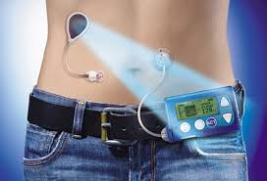
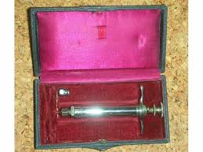
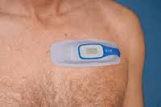
Mora li vrhunska medicina biti skupa?
Inflacija tehnološkog napretka

Slide 21
ŠTO NE VALJA U FINANCIRANJU SUSTAVA?
1. Prihod: 99% iz Državnog proračuna
2. Prihod raste sporije od porasta cijena
3. Sustav socijalan u potpunosti
4. Zavodi zdravstvenog osiguranja potpuno u rukama politike
5. Fiksni rashodi visoki (i do 80 % rashoda)
6. Rashodi bolnica progresivno rastu
7. Rashodi za lijekove na recepte progresivno rastu
8. Potpuni nedostatak svijesti o financijskom realitetu
9. Neobjektivan prikaz zbog politiziranja i senzacionalizma

Slide 22
KVALITETNA ZDRAVSTVENA ZAŠTITA
Kvalitetna zdravstvena zaštita podrazumijeva zadovoljenje potreba tražioca zdrav.zaštite, po najmanjem trošku organizacije i unutar ograničenja koje postavljaju zdravstvene vlasti i finasijeri.
Overtveit

Slide 23
www.forum.hr

Slide 24
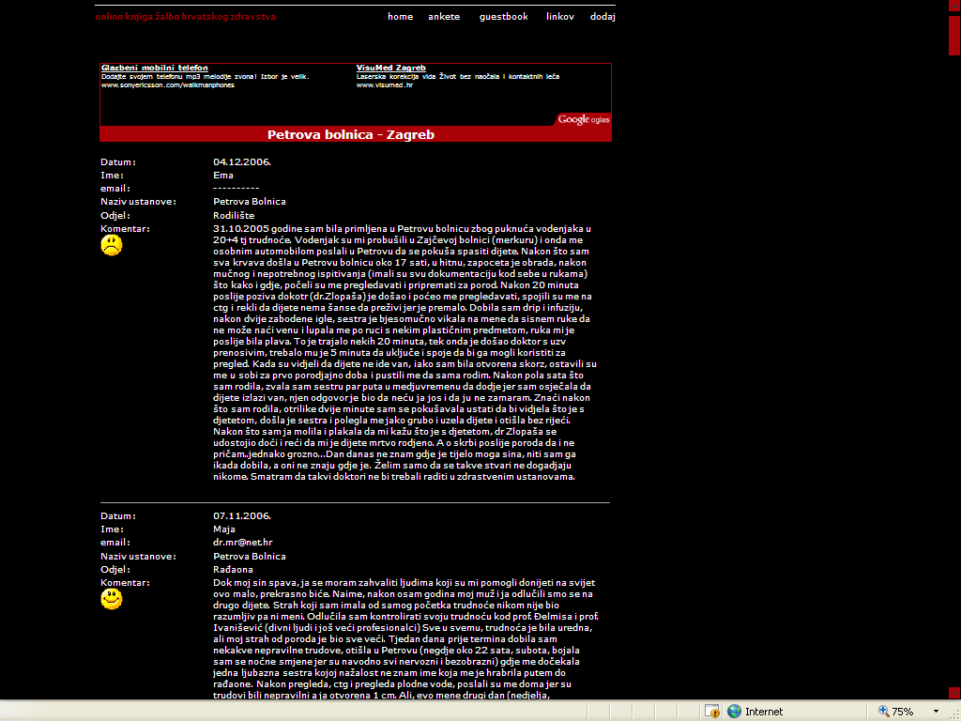
www.doktori.net

Slide 25
Koliko vrijede ljudski resursi?
Edukacija (kontinuirana)
Obrazovne institucije u sustavu kao nositelj promjena
Implementacija znanja i vještina?
Cijena edukacije (“puno novaca, ali nije skupo”)

Slide 26
Koliko vrijede ljudski resursi?

Slide 27
Kvalitet i liječnici (AKAZ)
Zašto je teško pokrenuti liječnike da rade na kvalitetu?
- Liječnici vide poboljšanje kvaliteta kao menadžerski posao i odgovornost
- Često ne prihvataju da su standardi ili klinički procesi slabe kvalitete
- Ne vide da su ishodi zaštite povezani s procesima i da se rezultati i ishodi mogu poboljšati
- Nemaju vremena za te aktivnosti
- Nisu obučeni da rade u timovima

Slide 28
EUROPSKA POVELJA O KVALITETU Pariz 23.10.1998
“Nema kvaliteta bez kvalitetne okoline.´Lanac kvaliteta´ povezuje sve ekonomske i društvene igrače. Kvalitet je briga svakoga i zahtjeva da svatko bude uključen u taj lanac“.

Slide 29
Odgovarajuća financijska sredstva su preduvjet za rad financijskih službi i pružanje zaštite. Potrošnja u zdravstvu, kao procenat bruto nacionalnog proizvoda, ovisi uglavnom od ekonomskog statusa zemlje, i ona u zemljama okruženja varira od 3.1% do 10.7%.

Slide 30
Agencija za ekonomska planiranja BiH
U FBiH zdravstveni sektor 5,5,% BDP (nominalno FBiH 16.024.937.000 / 886.102.000)
Broj zaposlenih u zdravstvenom sektoru 450.121 / 31.370 (7%) – Studeni 2016. 6,8%
Prosječna plaća Studeni 2016 1.056KM (u FBiH 839KM)
Investicije 2015. Od 2.892.816.000 u zdravstveni sektor 123.268.000 (4,3%)

Slide 31
KAKVOĆA JE ODUVIJEK
BILA VAŽNA!!!
Hamurabijev kodeks (17.st.p.n.e.)...
Imhotep...
Hipokrat...
Florence Nightingale (19.st.)...
bostonski kirurg Codman (poč.20.st.)-end result analysys......

